Slide 1
안드로이드 메이커 0.2
정리 정리

Slide 2
최소 기능
대화한다
현재 진행도를 알 수 있다.
주요한 힌트를 준다.
스케쥴을 진행한다 (하루)
이벤트 확인
탐험에서 습득한 아이템 활용
탐험한다
제작한다
사실 상 로그라이크식 상점
수리한다
허들과 자원 밸런싱 용

Slide 3
메인
안드로시아
4월 12일
: 27
: 1500
기동력: 100
사격술: 100
지성: 100
감성: 100
인간성: 100
스트레스: 100
REPAIR
CRAFT
SCHEDULE

Slide 4
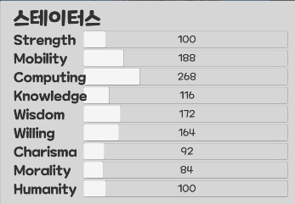
스케쥴
체술 훈련을 한다
안드로시아
4월 12일
: 27
: 1500
사격 훈련을 한다
영상을 본다
그림을 그린다
책을 읽는다
글을 쓴다
기동력: 100
사격술: 100
지성: 100
감성: 100
인간성: 100
스트레스: 100
음악을 듣는다
연주한다
←
탐험을 나간다
반경 5km

Slide 5
스케쥴
체술 훈련을 한다
안드로시아
4월 12일
: 27
: 1500
사격 훈련을 한다
체술 훈련을 진행하시겠습니까?
아래 재료가 소진됩니다.
- 1
영상을 본다
그림을 그린다
책을 읽는다
글을 쓴다
기동력: 100
사격술: 100
지성: 100
감성: 100
인간성: 100
스트레스: 100
음악을 듣는다
연주한다
확인
취소
←
탐험을 나간다
반경 5km
←

Slide 6
스케쥴 연출 씬

Slide 7
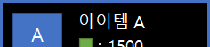
크래프트
안드로시아
4월 12일
: 27
: 1500
A
아이템 A
: 1500
아이템 설명이다.
두 줄까지 나온다.
A
아이템 A
기동력: 100
사격술: 100
지성: 100
감성: 100
인간성: 100
스트레스: 100
: 1500
아이템 설명이다.
두 줄까지 나온다.
←
A
아이템 A
: 1500
아이템 설명이다.
두 줄까지 나온다.

Slide 8
크래프트
안드로시아
4월 12일
: 27
: 1500
A
아이템 A
제작을 진행하시겠습니까?
아래 재료가 소진됩니다.
- 1
- 1500
: 1500
아이템 설명이다.
두 줄까지 나온다.
A
아이템 A
기동력: 100
사격술: 100
지성: 100
감성: 100
인간성: 100
스트레스: 100
: 1500
확인
취소
아이템 설명이다.
두 줄까지 나온다.
←
A
아이템 A
: 1500
아이템 설명이다.
두 줄까지 나온다.

Slide 9
크래프트
제작을 진행하시겠습니까?
아래 재료가 소진됩니다.
- 1
- 1500
확인
취소
안드로시아
4월 12일
: 27
: 1500
안드로시아
4월 12일
: 27
: 1500
제작
보유
제작
보유
A
아이템 A
A
아이템 A
1500
보유 개수 10개
아이템 설명이다.
두 줄까지 나온다.
아이템 설명이다.
두 줄까지 나온다.
제작

Slide 10
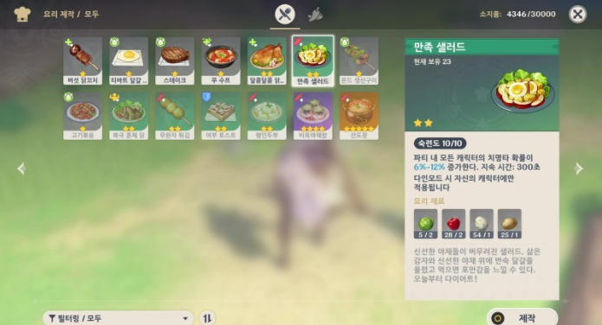
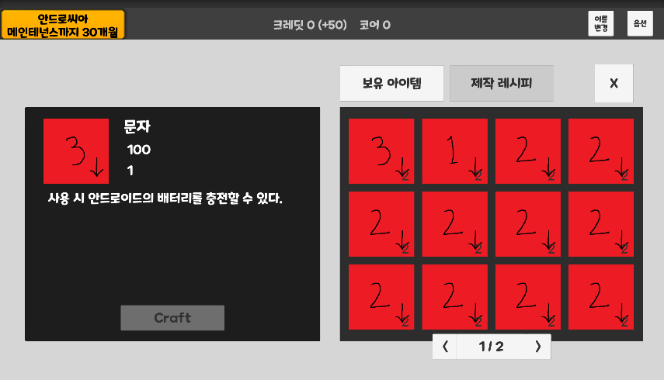
크래프트

Slide 11
크래프트 연출 씬

Slide 12
탐험
안드로시아
4월 12일
: 27
: 1500
가드
사격

Slide 13
탐험
안드로시아
4월 12일
: 27
: 1500
Victory
자원 발견
3
237
확인
가드
사격

Slide 14
전투 설계 및 연출
가드해도 대미지는 감쇄될 뿐 들어온다

Slide 15
난이도 상승

Slide 16
